Slide 1
Sub-Programa de Contratación Pública para el Desarrollo de la Industria textil y Vestimenta
Agosto 2021

Slide 2
Normativa
Programa de Contratación Pública para el Desarrollo: Art. 59º del TOCAF
Subprograma textiles: Decreto 15/020
Reglamentación: Resolución MIEM del 25/06/2021
Objetivo
Fomentar el acceso de las empresas nacionales productoras de vestimenta al mercado público
Bienes comprendidos
Capítulos 61 y 62 y las Posiciones 4203, 4303.10, 6302.21 y 6302.3 6302.22, 6302.31, 6302.32, 6505.00 y 9404.90.00.20 de la Nomenclatura Común del MERCOSUR

Slide 3
Ámbito de Aplicación
Los organismos mencionados en el artículo 2 del TOCAF y los organismos paraestatales.
En todos los procedimientos competitivos
Beneficio
Reserva de mercado, siempre que:
la compra no supere el 10% anual del presupuesto del inciso
el precio de la oferta nacional sea como máximo un 30% superior a la oferta más baja presentada.
Las preferencias en precio dispuestas en los artículos 41 y 43 de la Ley N° 18.362 (PIN) no serán de aplicación a las ofertas que se amparan a este mecanismo de reserva de mercado.

Slide 4
El beneficiario deberá cumplir con tres requisitos:
1. Encontrarse inscripto en el Registro de Empresas de Vestimenta creado por el artículo 12 de la Ley No 18.846.
Este registro es una declaración en línea que se realiza por única vez: https://www.gub.uy/tramites/registro-empresas-vestimenta

Slide 5
2. Cumplir con el carácter nacional de los bienes ofrecidos
Artículo 6º del Decreto N° 371/010.
a) bienes elaborados 100% a partir de insumos nacionales.
b) bienes, que utilizando insumos o materiales importados, cumplan:
35% de integración nacional o más, y
proceso de transformación que le confiera una nueva individualidad, pasando a estar clasificados en una partida arancelaria diferente de los insumos y materiales importados.
c) bienes que no cumpliendo con lo dispuesto en anteriormente, son resultado de un proceso productivo que genera un valor de integración nacional, mínimo, del 50%.

Slide 6
3. Cumplir con los criterios de sostenibilidad:
En el caso de las Cooperativas Sociales y Monotributistas Sociales MIDES, deberán contar con el certificado de procesos expedido por tal organismo.
Los oferentes no comprendidos en el punto anterior, deberán mantener la fuente de empleo del sector promovido durante el período de un año, a contar de la fecha de la adjudicación de la compra.
Se considera fuente de empleo al promedio de mano de obra directamente vinculada al proceso productivo, incluyendo trabajadores tercerizados o subcontratados.

Slide 7
Procedimiento
Se solicita el certificado de Participación en el Subprograma ante la DNI, para presentarlo junto con la oferta en el organismo que corresponda.
Se tramita en línea, adjuntando la documentación de las contrapartidas exigidas por la Resolución Reglamentaria.
Cada certificado es válido para un llamado específico.
Una vez adjudicado, deberá presentar al organismo contratante certificado de origen que acredite el carácter nacional de los bienes ofertados
En caso contrario se dejará sin efecto la adjudicación, que recaerá en la siguiente mejor oferta.
Cámara de Industrias del Uruguay – Certificación de Origen para compras públicas

Slide 8
Calzado
Reserva de mercado según art. 59 del TOCAF
No aplica en caso de que la mejor oferta que se ampara a este mecanismo supere en un 30% en precio unitario a la mejor de las ofertas (aquella que ofrezca el precio más bajo)
Requisitos:
Estar inscripto en el DEI (Decreto 59/014)
Mantener la fuente de empleo del sector por un año desde la adjudicación
Bienes deberán cumplir con el carácter nacional (Decreto 164/013)

Slide 9
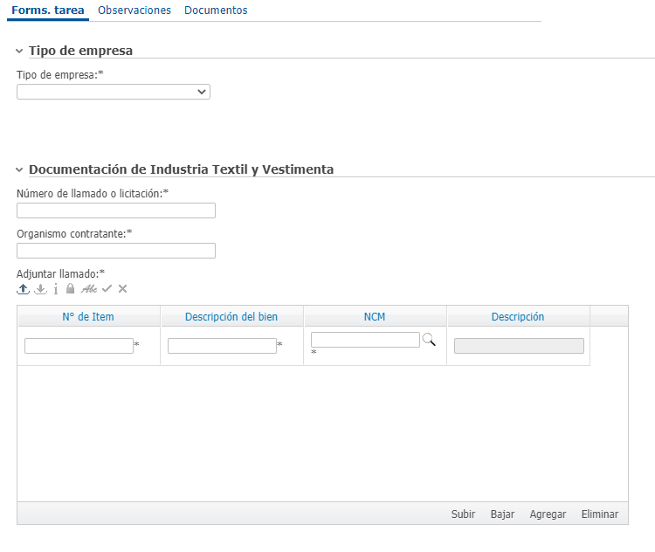
Trámite en línea
Se completa el formulario en línea:
Datos básicos de la empresa
Organismo comprador, llamado e ítems producidos localmente por los que se ofertará
Estos datos serán validados por un técnico previo a emitir el certificado

Slide 10
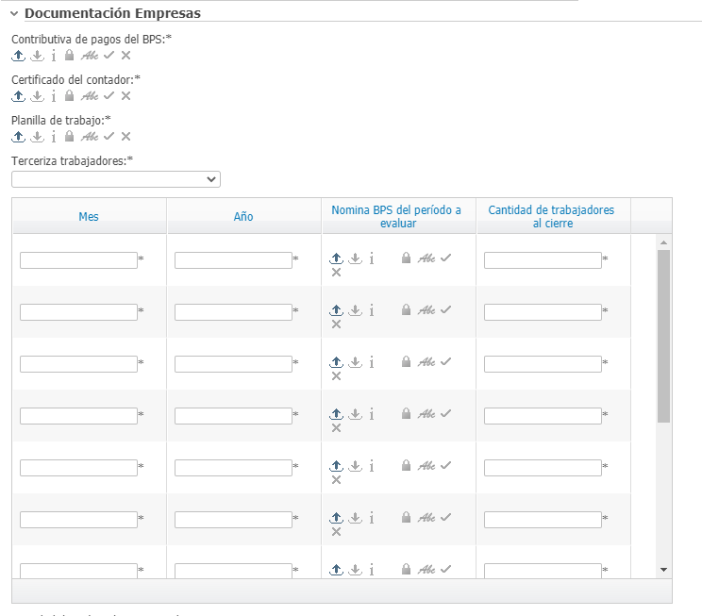
Contrapartida
En el caso de las empresas monotributistas y cooperativas sociales Mides, adjuntan el certificado emitido por dicho Organismo
Las demás personas jurídicas completan este formulario adjuntando los archivos en formato .PDF
Una vez confirmado el trámite, la DNI deberá aprobarlo o rechazarlo en un plazo no mayor a 10 días hábiles.

Slide 11
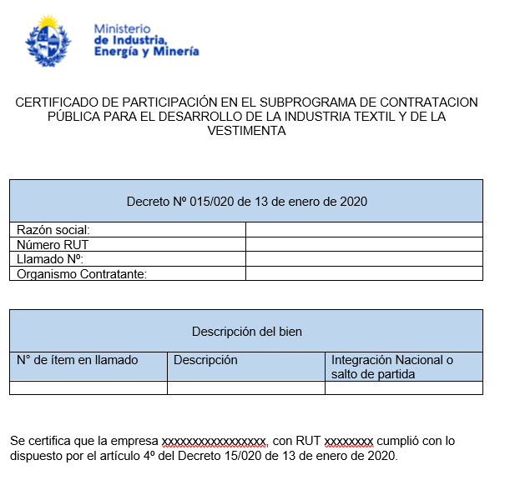
Certificado de Participación en el Subprograma
Se enviará por correo electrónico a la empresa una vez aprobado el trámite
El Jerarca lo firma electrónicamente
Es válido para un llamado específico.

Slide 12
Contacto
Registro.vestimenta@miem.gub.uy
https://www.gub.uy/tramites/registro-empresas-vestimenta

Slide 13
Muchas gracias!

